Slide 1
AlphaCode – IQ teszt
Készítők: Giczi Dániel, Bartucz Gábor

Slide 2
A projektről
A célunk egy játékos IQ teszt weboldal, amivel a felhasználók a tudásukat és logikai készségüket próbára teszik.
A munka megosztása:
Giczi Dániel a backend (js, php) részén dolgozott.
Bartucz Gábor a frontenden (html, css) dolgozott eközben.
Az adatbázison és a dokumentumokon együtt dolgoztunk.

Slide 3
A weboldal használata
A weboldal megnyitása után egy kezdőlap látható.
Ebben a menüben a "Kezdés" gombbal lehet kezdeni a kvízt.
A kvíz tetszőleges számú kérdésből állhat, a felhasználó által kiválasztott beállítás alapján.
Minden kérdéshez három válasz van megadva, ezekből mindig csak egy helyes.
A kvíz kitöltése után az eredmény lesz látható.

Slide 4
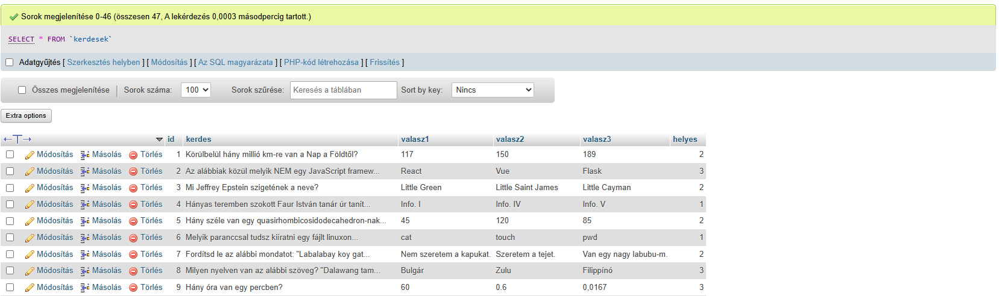
A kérdések
A kérdések nincsenek kategóriákra bontva, mindenféle kérdés van, hogy a felhasználó széleskörű tudását leteszteljék.

Slide 5


Hardver követelmény
Bármely számítógép, ami egy modern webes böngésző futtatására képes elég. A weboldal nem tartalmaz hardverigényes kódot.

Slide 6
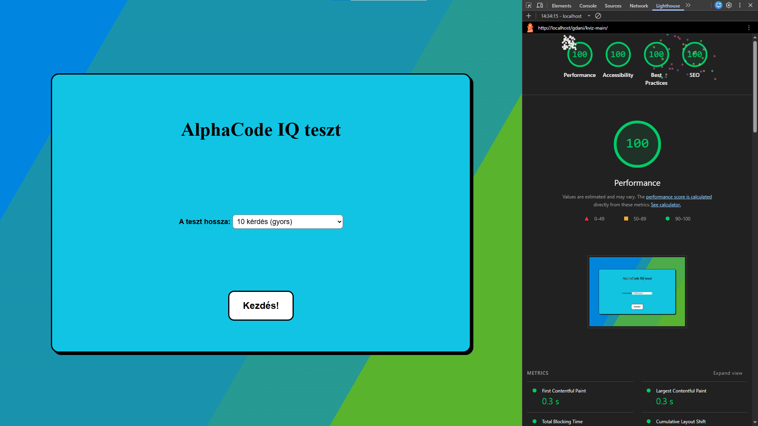

Szoftver követelmény
Modern webes böngésző, annak elfuttatására képes operációs rendszer. Továbbá internet elérés szükséges.

Slide 7
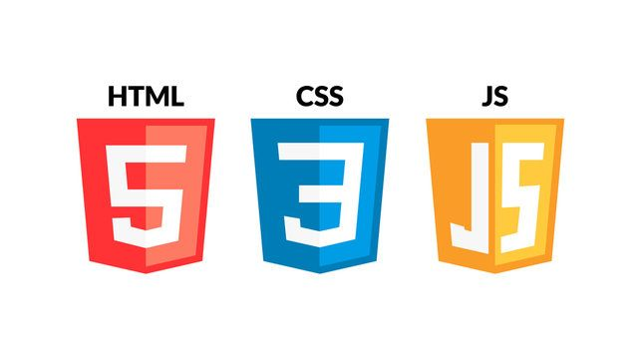

Fejlesztői leírás
Használt nyelvek:
HTML 5
CSS
JavaScript
SQL
PHP

Slide 8
A weboldal működése
A weboldal megjeleníti a kezdőoldalt, majd miután a felhasználó rányomott a start gombra, lekérdezi az adatbázisból a kérdéseket, a válaszokkal együtt. Ha nem sikerül a lekérdezés, egy hibaüzenet jelenik meg a konzolon a hiba szövegével.
Ezután a javascript kód átveszi, eltárolja a kérdéseket egy változóban és kiválaszt egy kérdést a lekérdezettek közül véletlenszerűen. Ezután megjeleníti azt az oldalon, a lehetséges válaszokkal együtt.
A folyamat során biztosra mentünk hogy ezek az adatok ne globális változókban legyenek, így a konzolról nem lehet őket elérni. Miután a felhasználó rányomott egy gombra, megnézi hogy helyes-e és aszerint halad tovább. Majd újra kiválaszt egy kérdést és ez a folyamat ismétlődik.

Slide 9
Használt alkalmazások
A kód megírásához Visual Studio Code-ot használtunk.
A teszteléshez Google Chrome-ot és Apache webszervert.
A logó megtervezéséhez Canva volt használva.
A dokumentációhoz elkészítéséhez Microsoft Word-öt és egy Online Markdown tesztelőt.
A fájlok megosztására és publikálására Github-ot.
Az MySQL használatához és az adatbázis teszteléséhez phpMyAdmin.
Az Apache és a phpMyAdmin kezelésében segített a xampp.

Slide 10
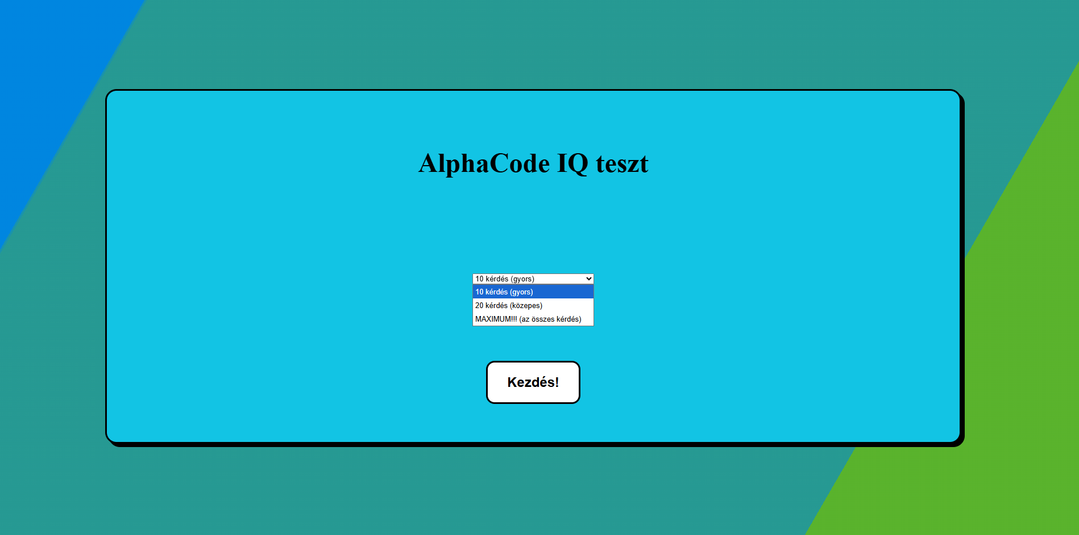
Miért ezt választottuk?
Szerettünk volna egy érdekes és kihívást jelentő kvíz készíteni. Kevés olyan kvíz van amiben nincsenek témára bontott kérdések és a mi célunk egy nem átlagos, a hétköznapi életben ritkán előbukkanó kérdésekből összeállított teszt.

Slide 11
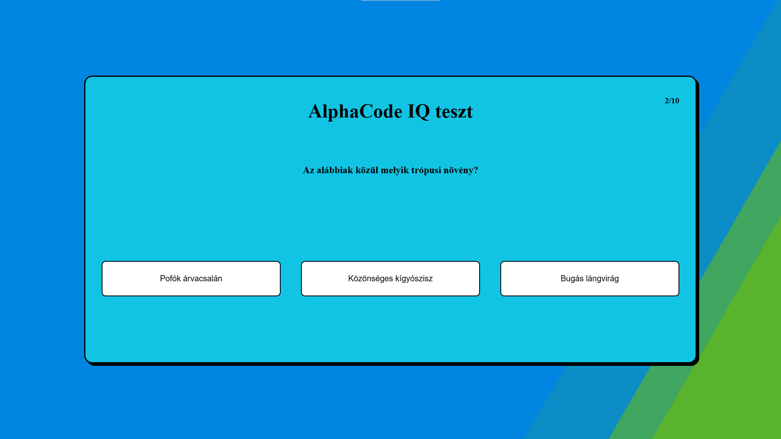
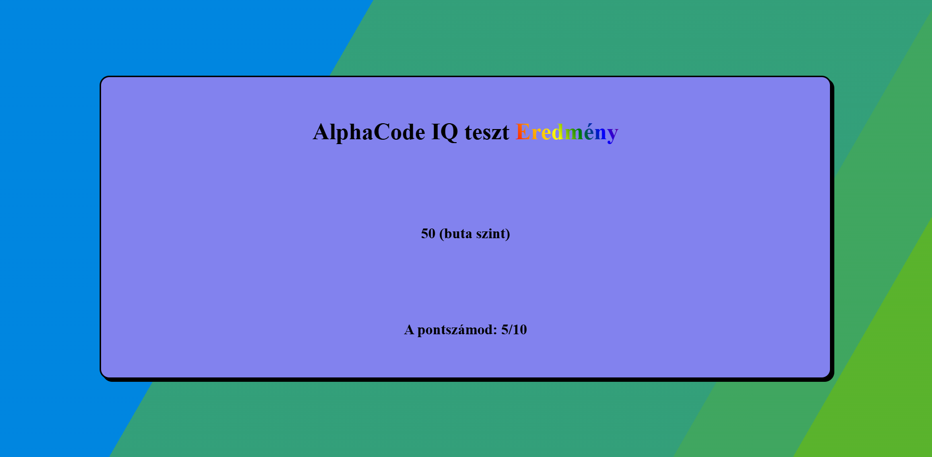
A weboldal kinézete

Slide 12
Köszönjük a figyelmet!

